Slide 1

WELCOME
TO THE WORLD OF...

Slide 2
EVENTO DE MÚSICA DE LETRAS INGLÊS DA UNESPAR, CAMPUS DE APUCARANA
PÚBLICO ALVO: ALUNOS DA EDUCAÇÃO BÁSICA

Slide 3
INSCRIÇÕES
PRORROGADAS ATÉ
15 DE OUTUBRO DE 2021

Slide 4
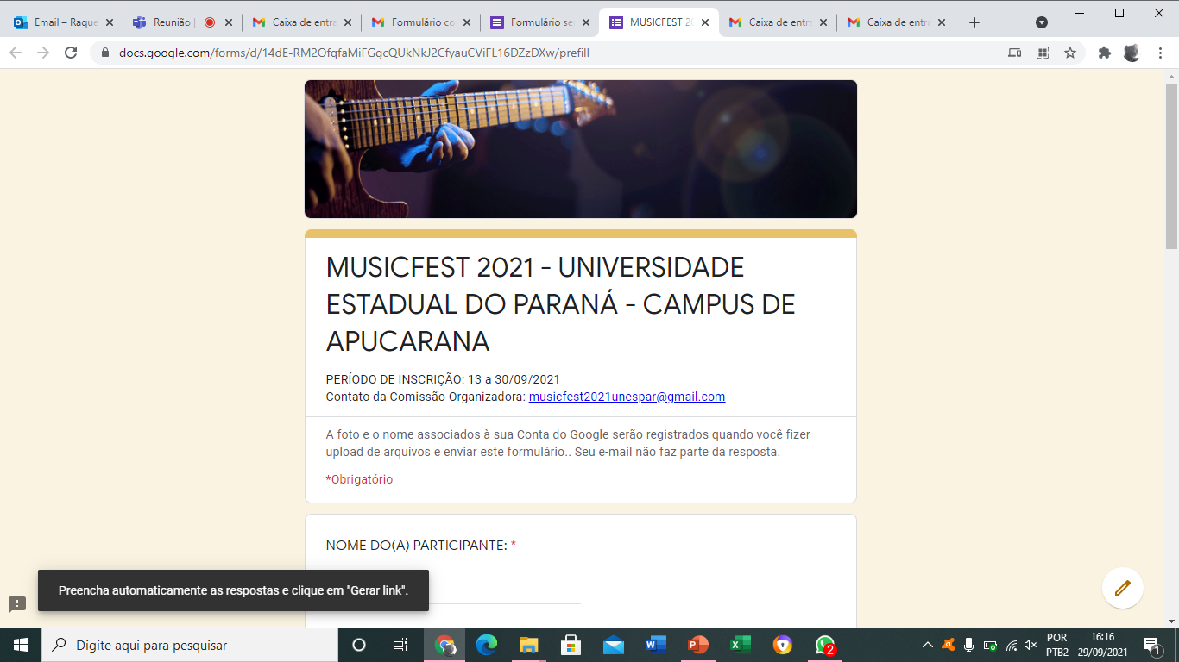

Slide 5
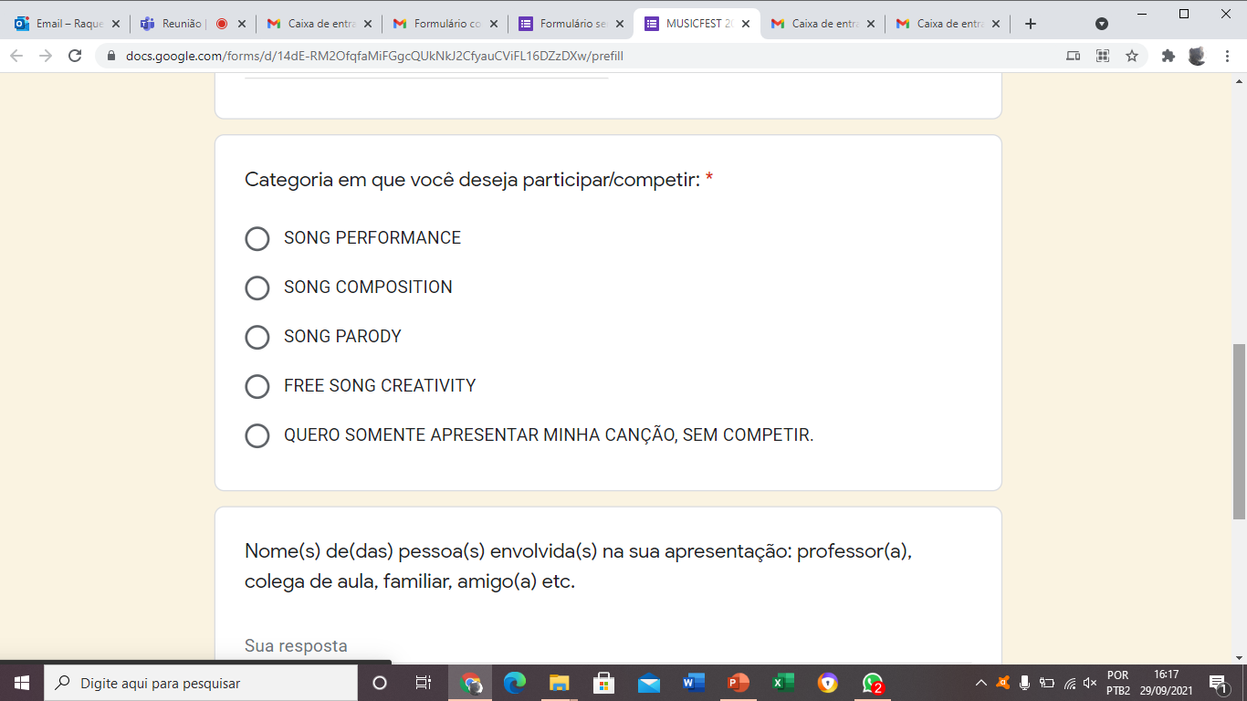

Slide 6
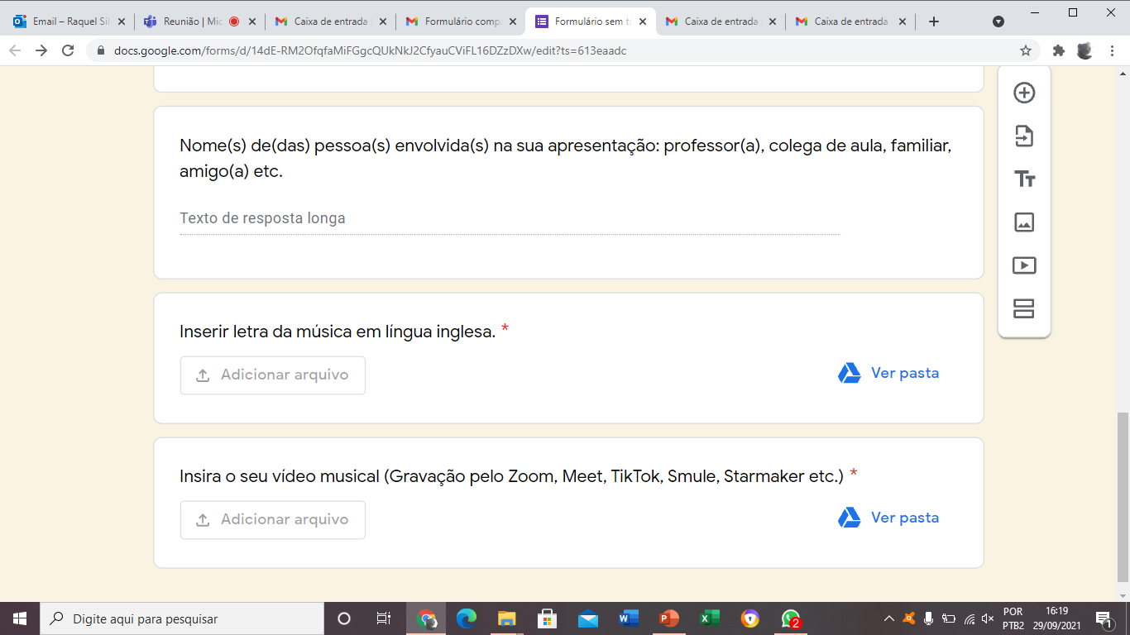

Slide 7
REGULAMENTO
DOCUMENTO ANEXO

Slide 8

GÊNERO “SONG”
Uso de gêneros textuais no ensino e aprendizagem de língua inglesa
EO conteúdo temático
O estilo
O gênero “song”
Desenvolver capacidades interacionais e linguístico-culturais no falante da língua estrangeira, para agir efetivamente na sociedade, por meio dos gêneros, tais como, canção ou música.

Slide 9
WHAT CAN WE DO WITH A SONG?
Listen
Practise selective listening comprehension
Talk about the music
Talk about the lyrics
Talk about the singer / group
Perform songs
Write songs
Make song parodies
Make song video clips (TIKTOK, SMULE...)
Study grammar
Study vocabulary
Study culture

Slide 10
EXIBIÇÃO DOS VÍDEOS
PERÍODO: 18 A 29 DE OUTUBRO DE 2021
CANAIS VIRTUAIS: Instagram@ingles.letras e no IGTV.

Slide 11
Inscreva-se!!

Slide 12
MUSICFEST 2021 COMMITTEE:
Professoras do Curso de Letras Inglês / Unespar:
Raquel Silvano Almeida
Leila de Almeida Barros
Acadêmicos(as) do Curso de Letras Inglês / Unespar:
Caroline Aparecida Caires
Daniel Lotz Tavares
Jhonatan Ferreira de Oliveira
José Vitor dos Santos Brandino

Slide 13
CONTATOS
E-MAIL: musicfest2021unespar@gmail.com
WHATSAPP: (43)98846-4363 (Raquel)

